Slide 1




Fundusz Pożyczkowy

Slide 2


W wyniku projektów Fundacji
„OIC Poland” powstało:
- 515 podmiotów
- w tym 12 spółdzielni socjalnych.
Fundacja „OIC Poland” w Liczbach
www.oic.lublin.pl

Slide 3
Fundacja „OIC Poland” w Liczbach
Fundusz Pożyczkowy
utworzony w 2010 r.
423 pożyczki o wartości ponad 24 mln zł
www.oic.lublin.pl

Slide 4
Oferta
Pożyczka na Rozwój - Pożyczki dla MŚP ze środków RPO WL
Pożyczka na Start - Pożyczki dla zamierzających rozpocząć działalność gospodarczą
w ramach programu Kapitał Ludzki
www.oic.lublin.pl

Slide 5


Pożyczka na rozwój
Preferencyjne pożyczki dla przedsiębiorców już od 0,94 % do 120 000,00
www.oic.lublin.pl

Slide 6
Pożyczka na rozwój
Pożyczki do 120 000,00 zł
Preferencyjne, STAŁE oprocentowanie - 0,94 % w skali roku
Okres finansowania do 60 miesięcy (5 lat)
Karencja w spłacie pożyczki do 6 miesięcy
Prowizja od udzielonej pożyczki: od 1,5 % do 2,5 %
Opłata za rozpatrzenie wniosku: 100 zł
Wymagany wkład własny: 25 %
Pożyczki z oprocentowaniem 0,94 % objęte są pomocą de minimis
www.oic.lublin.pl

Slide 7
Pożyczka na rozwój
Pożyczka udzielana na finansowanie przedsięwzięć związanych z rozszerzeniem prowadzonej działalności gospodarczej obejmujących:
• nakłady inwestycyjne w środki trwałe oraz wartości niematerialne i prawne,
• finansowanie majątku obrotowego w zakresie zakupu materiałów i towarów w związku
z rozszerzeniem profilu działalności
www.oic.lublin.pl

Slide 8
Pożyczka na rozwój
Ograniczenia w otrzymaniu pomocy de minimis
Limit 200 tys. euro brutto w okresie 3 lat kalendarzowych, a w przypadku podmiotu prowadzącego działalność gospodarczą
w sektorze transportu drogowego towarów – 100 tys. Euro
Pożyczka nie może być wydatkowana na zakup środków transportu wykorzystywanych do prowadzenia działalności w zakresie transportu drogowego towarów
www.oic.lublin.pl

Slide 9
Pożyczka na rozwój
ZABEZPIECZENIE
W każdym przypadku zabezpieczenie spłaty pożyczki stanowi weksel własny in blanco Pożyczkobiorcy wraz z deklaracją wekslową.
Pozostałe zabezpieczenia:
• poręczenie cywilne lub poręczenie wekslowe osób fizycznych lub prawnych,
• hipoteka,
www.oic.lublin.pl

Slide 10


Pożyczka na start
Pożyczkobiorca
osoba fizyczna, która zamierza otworzyć działalność gospodarczą na terenie województwa lubelskiego i w okresie 12 miesięcy przed przystąpieniem do projektu nie posiadała zarejestrowanej działalności gospodarczej.
www.oic.lublin.pl

Slide 11
Pożyczka na Start
Warunki finansowe udzielenia pożyczki
Kwota: od 5 000,00 zł do 50 000,00 zł
Na jak długo: do 60 miesięcy – 5 lat
Oprocentowanie – 1,0 % w skali roku
Inne warunki: możliwa 6 miesięczna karencja w spłacie rat kapitałowych
www.oic.lublin.pl

Slide 12
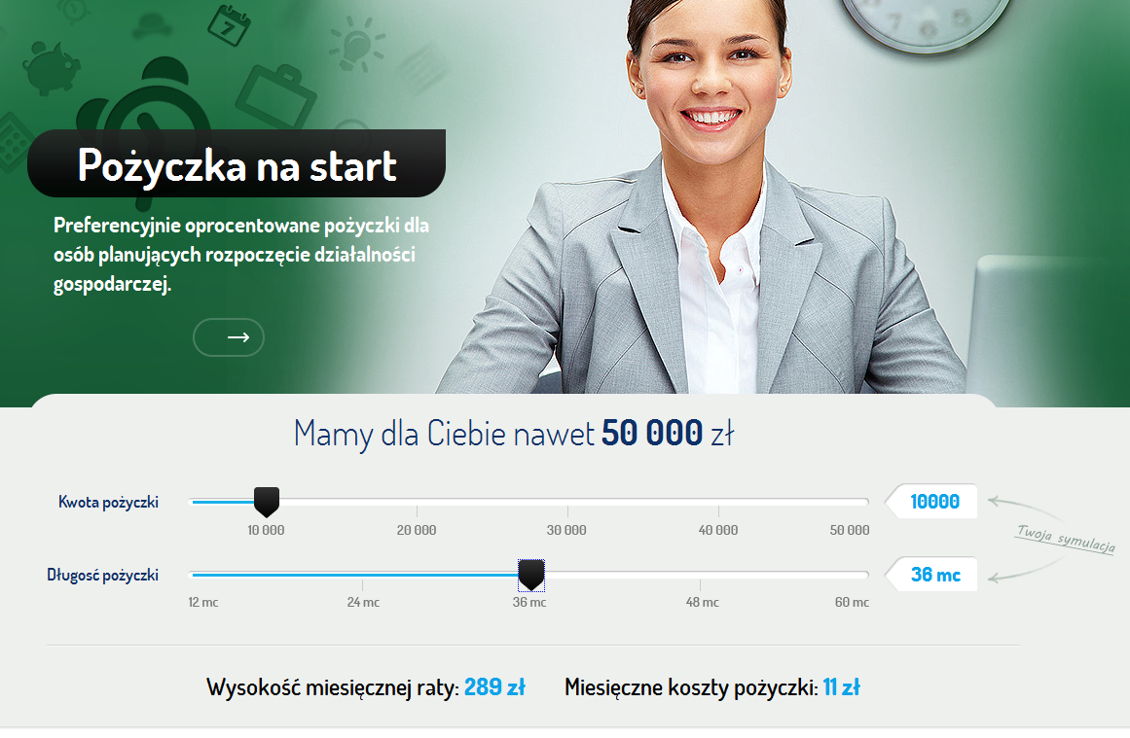


Slide 13
Pożyczka na Start
Pożyczka może zostać udzielona na cele: obrotowe, obrotowo – inwestycyjne albo inwestycyjne bezpośrednio związane
z planowanym rozpoczęciem działalności gospodarczej.
Fundacja „OIC Poland” udziela pożyczek w szczególności na:
a) Nabycie środków trwałych,
b) Budowę, przebudowę, adaptację lub modernizację środków trwałych,
c) Zakup wyposażenia,
d) Zakup materiałów i surowców niezbędnych do realizacji założonego przedsięwzięcia,
e) Zakup wartości niematerialnych i prawnych,
f) Pokrycie kosztów innych wydatków bezpośrednio związanych
z prawidłową instalacją i uruchomieniem sprzętu,
g) Na tworzenie nowych miejsc pracy
Ze środków pożyczki nie mogą być finansowane zakupy
o charakterze konsumpcyjnym.
www.oic.lublin.pl

Slide 14


PLATFORMA STARTOWA
„UNICORN HUB”

Slide 15




JAK TO DZIAŁA?
ZGŁOŚ POMYSŁ
WEŹ UDZIAŁ W PROGRAMIE INKUBACJI
ZDOBĄDŹ
800 TYS. DOFINASOWANIA
OCZARUJ ŚWIAT

Slide 16




Medycyna /
Zdrowie publiczne
Smart City /
Transport
IT/ICT

Slide 17
STRUKTURA PROGRAMU INKUBACJI
oficjalny DEMO DAY
DESIGN SPRINT
ROADMAP EXECUTION
DESIGN SPRINT
Demo Day
ROADMAP EXECUTION
Synergia / dry-run
Inicjacja
Follow-up
2 runda
Iteratywna mapa rozwoju produktu
Plan operacyjny
Plan testów i weryfikacji hipotez
Plan mentoringu
Przedstawienie rezultatów dotychczasowych prac
Określenie statusu weryfikacji hipotez
Diagnoza ew. ryzyk
Zaplanowanie kolejnych kroków
B2B rozmowy => dodatkowe synergie
Aktualizacja dokumentacji utworzonej podczas Sprintu
Kreowanie i ideacja
Planowanie interaktywne kolejnych faz projektu
Wykorzystanie technik kreatywnych w obszarze „wąskich gardeł”, istotnych ryzyk oraz wyzwań projektowych
Kształtowanie ścieżek rozwoju projektów po zakończeniu „programu inkubacji”
Wyszukiwanie dodatkowych partnerstw / klientów
Wspólna prezentacja startupu, „biorcy rozwiązania” oraz mentora
Struktura jak dla tyg. 4
Dodatkowo: pitching training
TYDZIEŃ 1-2
TYDZIEŃ 4
TYDZIEŃ 7
TYDZIEŃ 10
TYDZIEŃ 13

Slide 18


Slide 19
Kontakt
www.oic.lublin.pl
pozyczka@oic.lublin.pl
Magdalena Muda
tel. 081 710 46 41 / 795 142 923
magdalena.muda@oic.lublin.pl
Monika Jung
Tel. 081 710 46 34
monika.jung@oic.Lublin.pl
www.oic.lublin.pl

